Slide 1
Виды тормозной системы автомобилей
Выполнил: студент группы 31-Т
Каюмов А.Р.
Проверил: Сысолятин Н.С.

Slide 2
Виды тормозных систем на современных автомобилях
Тормозные системы предназначены для эффективного снижения скорости движения транспортных средств вплоть до полной остановки, а также для предотвращения перемещения стоящего транспортного средства.
Рабочая
Запасная
Стояночная

Slide 3
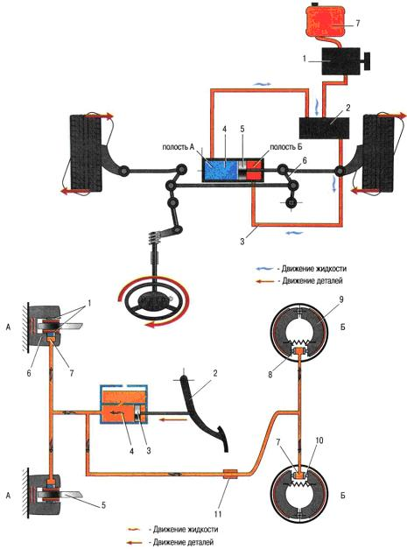
Схема работы тормозов
1 - поршни с тормозными колодками;
2 - педаль тормоза;
3 - поршень главного тормозного цилиндра;
4 - главный тормозной цилиндр;
5 - диск переднего колеса;
6 - скоба;
7 и 8 - колесные цилиндры;
9 - тормозная колодка;
10 - рабочий поршень;
11 - регулятор давления жидкости в задних тормозных механизмах;
А - дисковые тормоза передних колес с фиксированной и плавающей скобами;
Б - барабанный тормоз заднего колеса

Slide 4
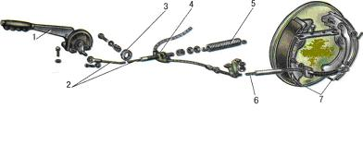
Привод стояночного тормоза
1 - рычаг с кнопкой привода стояночного тормоза;
2 - передаточный трос;
3 - ролик;
4 - направляющая заднего троса;
5 - оттяжная пружина
6 - задний трос;
7 - колодки заднего колеса
Стояночная тормозная система действует на задние колеса легковых автомобилей. Приводится в действие рычагом, расположенным в салоне.
При перемещении рычага вверх водитель через тросы и рычаги раздвигает тормозные колодки и прижимает их к внутренней поверхности тормозных барабанов задних колес. Запасная тормозная система предназначена для снижения скорости и остановки автомобиля при отказе рабочей тормозной системы. Обычно она является частью рабочей тормозной системы, но обладает меньшей эффективностью.

Slide 5
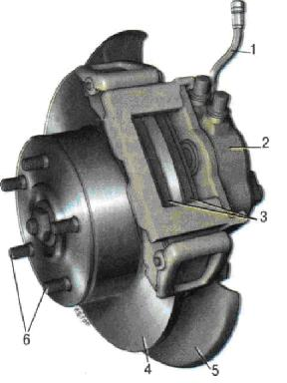
Дисковый тормозной механизм
1 - тормозной шланг;
2 - колесный тормозной цилиндр;
3 - тормозные колодки;
4 - тормозной диск;
5 - защитный кожух;
6 - шпильки для крепления колеса

Slide 6
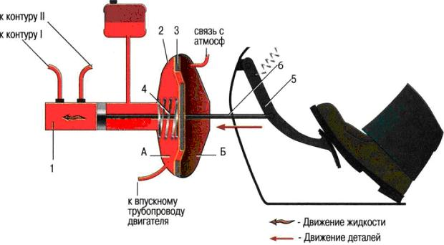
Для снижения усилия водителя, нажимающего на педаль тормоза, используется вакуумный усилитель тормозов

Slide 7
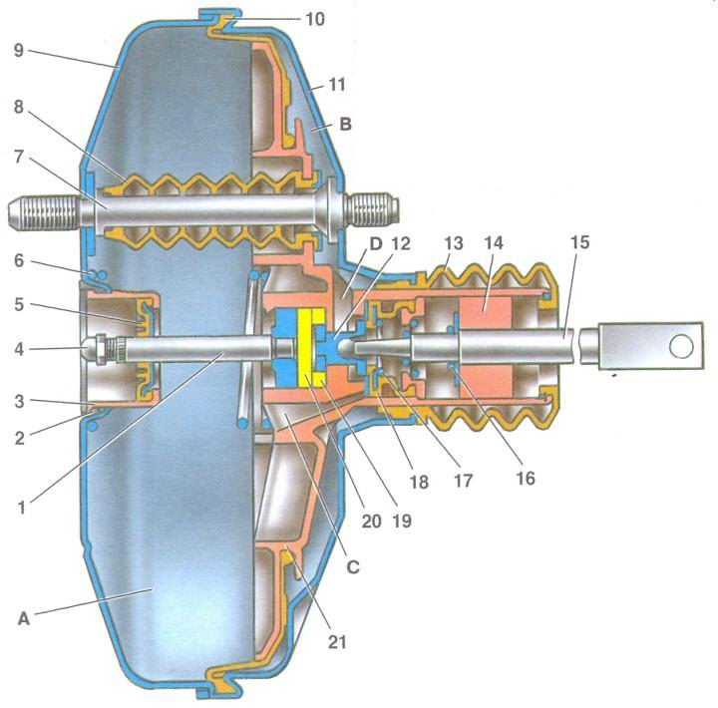
Вакуумный усилитель тормозов автомобилей ваз 2108, ваз 2109, ваз 21099:
1 - шток;
2 - уплотнительное кольцо фланца главного цилиндра;
3 - чашка корпуса усилителя;
4 - регулировочный болт;
5 - уплотнитель штока;
6 - возвратная пружина диафрагмы;
7 - шпилька усилителя;
8 - уплотнительный чехол;
9 - корпус вакуумного усилителя;
10 - диафрагма;
11 - крышка корпуса вакуумного усилителя;
12 - поршень;
13 - защитный чехол корпуса клапана;
14 - воздушный фильтр;
15 - толкатель;
16 - возвратная пружина толкателя;
17 - пружина клапана;
18 - клапан;
19 - втулка корпуса клапана;
20 - буфер штока;
21 - корпус клапана;
А - вакуумная камера;
В - атмосферная камера;
С, D - каналы

Slide 8
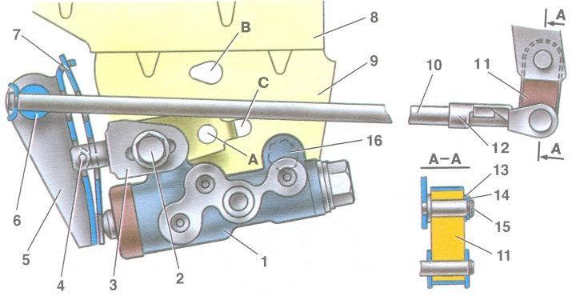
Привод регулятора давления тормозов автомобилей ваз 2108, ваз 2109, ваз 21099
1 - регулятор давления тормозов;
2,16 - болты крепления регулятора давления тормозов;
3 - кронштейн рычага привода регулятора давления;
4 - штифт;
5 - рычаг привода регулятора давления тормозов;
6 - ось рычага привода регулятора давления тормозов;
7 - пружина рычага;
8 - кронштейн кузова;
9 - кронштейн крепления регулятора давления тормозов;
10 - упругий рычаг привода регулятора давления;
11 - серьга;
12 - скоба серьги;
13 - шайба;
14 - стопорное кольцо;
15 - палец кронштейна;
А, В, С - отверстия

Slide 9
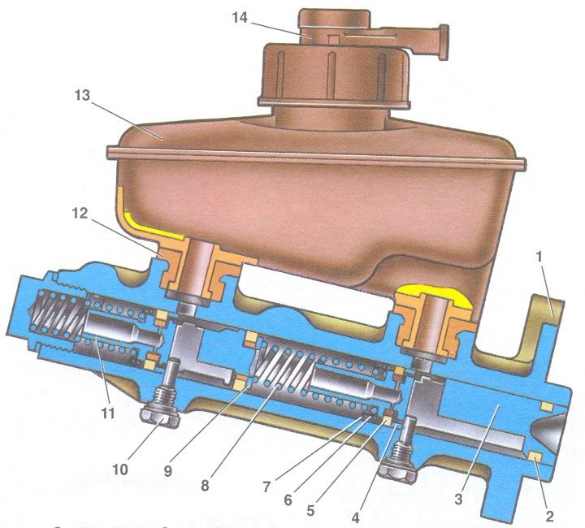
Главный тормозной цилиндр с тормозным бачком автомобили ваз 2108, ваз 2109, ваз 21099
1 - корпус главного тормозного цилиндра;
2 - уплотнительное кольцо низкого давления;
3 - поршень привода контура левый передний-правый задний тормоз;
4 - распорное кольцо;
5 - уплотнительное кольцо высокого давления;
6 - прижимная пружина уплотнительного кольца;
7 - тарелка пружины;
8 - возвратная пружина поршня;
9 - шайба;
10 - стопорный винт;
11 - поршень привода контура правый передний-левый задний тормоз; 12 - соединительная втулка; 13 - тормозной бачок: 14 - датчик аварийного уровня тормозной жидкости; А - зазор

Slide 10
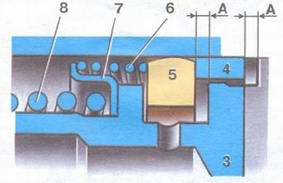
. Главный тормозной цилиндр автомобилей ваз 2108, ваз 2109, ваз 21099
3 - поршень привода контура левый передний-правый задний тормоз;
4 - распорное кольцо;
5 - уплотнительное кольцо высокого давления;
6 - прижимная пружина уплотнительного кольца;
7 - тарелка пружины;
8 - возвратная пружина поршня;
А - зазор

Slide 11
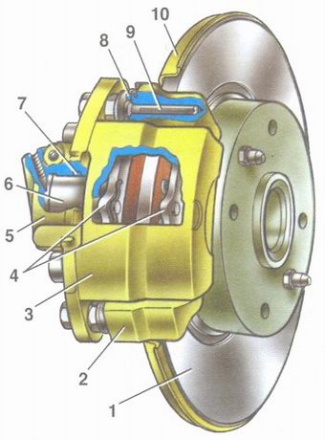
Тормозной механизм переднего колеса автомобилей ваз 2108, ваз 2109, ваз 21099
1 - тормозной диск;
2 - направляющая тормозных колодок;
3 - тормозной суппорт;
4 - тормозные колодки;
5 - цилиндр;
6 - поршень;
7 - уплотнительная манжета;
8 - защитный чехол направляющего пальца;
9 - направляющий палец;
10 - защитный кожух

Slide 12
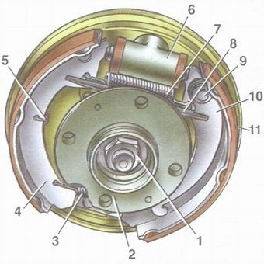
Тормозной механизм заднего колеса автомобилей ваз 2108, ваз 2109, ваз 21099
1 - гайка крепления ступицы;
2 - ступица заднего колеса;
3 - нижняя стяжная пружина тормозных колодок;
4 - тормозная колодка;
5 - направляющая пружина;
6 - колесный тормозной цилиндр;
7 - верхняя стяжная пружина;
8 - разжимная планка;
9 - палец рычага привода стояночного тормоза;
10 - рычаг привода стояночного тормоза;
11 - щит тормозного механизма

Slide 13
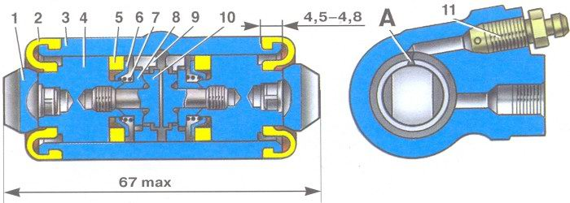
Задний колесный тормозной цилиндр автомобилей ваз 2108, ваз 2109, ваз 21099:
1 - упор тормозной колодки;
2 - защитный колпачок;
3 - корпус тормозного цилиндра;
4 - поршень;
5 - уплотнитель;
6 - опорная тарелка;
7 - пружина;
8 - сухари;
9 - упорная манжета;
10 - упорный винт;
11 - штуцер;
А - прорезь на упорной манжете

Slide 14
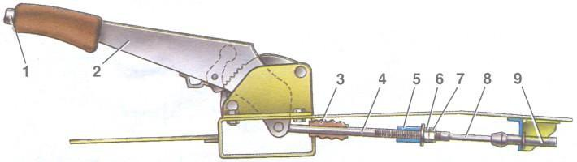
Привод стояночной тормозной системы автомобилей ваз 2108, ваз 2109, ваз 21099:
1 - кнопка фиксации рычага ручного тормоза;
2 - рычаг привода стояночного тормоза;
3 - защитный чехол;
4 - тяга;
5 - уравнитель троса;
6 - регулировочная гайка;
7 - контргайка;
8 - трос;
9 - оболочка троса

